Slide 1
Bài 10 HTML FORMS

Slide 2
Mục tiêu
Mô tả HTML5 forms
Giải thích về các control input mới trong HTML5
Giải thích một số thuộc tính mới trong HTML5
Giải thích các phần tử mới trong HTML5

Slide 3
Giới thiệu về HTML5 Forms
HTML5 web form là những phần trên trang web có chứa các thành phần đặc biệt gọi là các điều khiển.
Các điều khiển, chẳng hạn nhưcheck boxes, radio buttons, và text boxes cung cấp một giao diện trực quan để người dùng tương tác với chúng.
Một người sử dụng cung cấp dữ liệu thông qua các điều khiển được gửi đến
máy chủ để sử lý tiếp.
Trong HTML5, tạo ra các form được thực hiện dễ dàng hơn cho các nhà phát triển Web bằng cách chuẩn hóa chúng với điều khiển biểu mẫu phong phú.
Nó cũng cung cấp kiểm chứng phía client mà nó được xử lý tử bản thân các trình duyệt.
Điều này làm giảm thời gian tải của trang và cũng loại bỏ sự cần thiết của các mã JavaScript lặp đi lặp lại được đưa vào trang.
Ngay cả sự hiển thị hình ảnh được cải thiện trên các thiết bị khác nhau, chẳng hạn như iPhone, ipad, màn hình cảm ứng, và các trình duyệt.

Slide 4
Những tính năng mới trong HTML5 Forms
HTML5 Web forms mang lại những cải tiến lớn liên quan đến việc tạo ra biểu mẫu để các nhà phát triển Web và cũng cho người dùng tương tác với chúng.
Những thay đổi mới trong HTML5 forms:
Các phần tử form mới
Các kiểu input mới
Các thuộc tính mới
Kiểm tra tính hợp lệ dựa trên trình duyệt
Công nghệ CSS3
Form API

Slide 5

Các phần tử mới
HTML5 đã giới thiệu một loạt các phần tử mới được mở rộng các tùy chọn
cho số lượng nhiều hơn các phần tử liên quan đến input form.
Bảng sau liệt kê các phần tử mới trong HTML5.
Kiểu dữ liệu | Mô tả
progress | Đại diện cho tiến trình hoàn thành một nhiệm vụ trên trang
meter | Đại diện cho một quy mô phạm vi được biết đến
datalist | Đại diện cho một tập hợp các tùy chọn sử dụng với danh sách thuộc tính để làm một điều khiển dropdown-list
output | Đại diện cho kết quả của một phép tính

Slide 6

Các loại input mới 1-2
Phần tử input là một trường dữ liệu cho phép người dùng sửa dữ liệu trên form.
Nó có một thuộc tính type có tên kiểm soát các kiểu dữ liệu và đặc điểm của các phần tử đầu vào.
Bảng dưới đây liệt kê các loại input mới được hỗ trợ bởi HTML5.
Loại | Mô tả
email | Cho phép nhập dữ liệu kiểu email
search | Cho nhập dữ liệu tìm kiếm
url | Cho nhập dữ liệu kiểu url
tel | Cho nhập dữ liệu kiểu sđt
number | Cho nhập dữ liệu kiểu số

Slide 7

Các loại input mới 2-2
Loại | Mô tả
range | Đại diện cho một giá trị số được lựa chọn từ một loạt các con số
date | Đại diện cho một lịch được thể hiện bất cứ khi nào sân được nhấp
Week | Ngày ở định dạng year-week đại diện
month | Giá trị dạng year-month
time | Giá trị dạng hour and minute
datetime | Giá trị dạng ngày tháng đầy đủ theo timezone
datetime-local | Giá trị dang ngày tháng đầy đủ không the timezone
color | Biểu diễn điều khiển cho chọn màu sắc

Slide 8

Một số thuộc tính mới
HTML5 đã giới thiệu một số thuộc tính mới có thể được sử dụng với phần tử
input form. Thuộc tính giúp các phần tử thực hiện nhiệm vụ của mình.
Bảng sau liệt kê các thuộc tính mới trong HTML5.
Loại | Mô tả
placeholder | Đại diện cho một gợi ý giúp người dùng nhập dữ liệu chính xác trong lĩnh vực này
required | Bắt buộc phải nhập dữ liệu đầu vào
multiple | Cho phép nhập nhiều giá trị vào trong một phần tử
autofocus | Đặt con trỏ vào phần tử input khi tải trang
pattern | Đại diện cho một biểu thức quy tắc để xác định giá trị nhập vào
form | Cho phép các phần tử tham chiếu đến form chứa nó

Slide 9
Kiểm tra hợp lệ Browser-based
HTML4 hỗ trợ việc sử dụng các tùy chỉnh JavaScript hoặc thư viện để thực hiện xác nhận trên các trình duyệt phía client.
Những kiểm chứng đảm bảo rằng các điều khiển input được kiểm tra trước khi biểu mẫu được gửi đến máy chủ để xử lý tiếp.
Các thuộc tính mới trong HTML5, chẳng hạn như required and pattern có thể được sử dụng với các điều khiển input để thực hiện việc kiểm tra đầu vào.
Điều này làm giảm các nhà phát triển Web từ viết mã JavaScript tùy chỉnh để thực hiện xác nhận phía client trên các trang web.
HTML5 cũng cung cấp kỹ thuật kiểm tra tiên tiến có thể được sử dụng với JavaScript để thiết lập quy tắc xác nhận tùy chỉnh và thông báo cho các phần
tử input.

Slide 10
Các công nghệ styling CSS 1-2
Một nhà phát triển Web có thể tăng cường các phần tử của form với pseudo- class selectors, such as :required, :valid, và:invalid.
Các trường input mà không thể được bỏ trống trong khi submit có thể được hiển
thị với một style bằng cách sử dụng CSS.
Ví dụ.
<style>
input:required
{
outline: 1px red solid; color: green ;
}
input:required:valid
{
background-size:10px 10px; background-position: right top; background-repeat: no-repeat;
}

Slide 11
Các công nghệ styling CSS 2-2
input:required:invalid
{
background-size:10px 10px;
background-position: right top;
background-repeat: no-repeat;
}
</style>
</head>
<body>
<form method=”get” action=”try.php”>
Name: <input type=”text” name=”name” required=”true” /><br/> Email: <input type=”email” name=”emailid” required=”true” />
<input type=”submit” value=”submit” />
</form>
………

Slide 12

Forms API
HTML5 đã giới thiệu JavaScript API cho các form đề tùy biến các kiểm chứng và
xử lý thực hiện trên form.
Các hình thức API mới cung cấp phương pháp mới, các sự kiện, và các thuộc tính để thực hiện việc kiểm tra phức tạp gộp các trường hoặc tính toán.
Bảng sau liệt kê các sự kiện và phương thức:
Events và Methods | Mô tả
setCustomValidity (message) | Phương thức lập thông báo lỗi tùy chỉnh được hiển thị khi biểu mẫu được gửi bởi người sử dụng
checkValidity() | Phương thức kiểm tra tính hợp .
oninvalid | Sự kiện xảy ra khi dữ liệu nhập vào không hợp lệ
onforminput | Sự kiện xảy ra khi dữ liệu được nhập trên form.
onformchange | Sự kiện xảy ra khi dữ liệu trên form thay đổi

Slide 13
Sử dụng các kiểu input mới
Các loại thuộc tính của phần tử đầu vào xác định những loại đầu vào sẽ được hiển thị trên trình duyệt của người dùng.
Mặc đinh kiểu đầu vào là type=”text”.
Mẫu đăng ký trong bài sử dụng các loại đầu vào sau :
▪
▪
▪
▪
▪
▪
text
label
radio
textarea
checkbox
submit
HTML5 đã giới thiệu nhiều phần tử giao diện người dùng dữ liệu cụ thể.

Slide 14
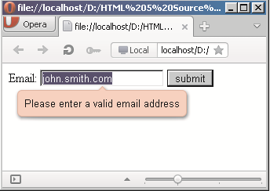
Địa chỉ E-mail
Ví dụ
<form method=”get” action=”test.html”>
<label for=”emailid”>Email:</label>
<input type=”email” value=”” id=”emailid” name=”emailaddress” maxlength=”255” />
<input type=”submit” value=”submit”/>
</form>

Slide 15
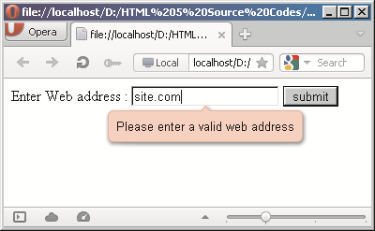
URL
Ví dụ
<label for=”url”>Enter your Web page address:</label>
<input type=”url” value=”” id=”urlname” name=”urltext” maxlength=”255” />
<input type=”submit” value=”submit”/>

Slide 16
Telephone Number
Ví dụ
<label for=”telno”>Telephone Number:</label>
<input type=”tel” value=”” id=”telno” name=”telephone_no” maxlength=”10” />

Slide 17
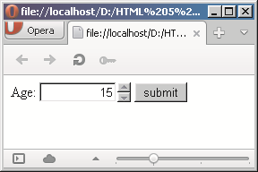
Number
Ví dụ
<label for=”stud_age”>Age:</label>
<input type=”number” value=”15” id=”stud_age” name=”studentage” min=”15” max=”45” step=”1” />
<input type=”submit” value=”submit”/>

Slide 18
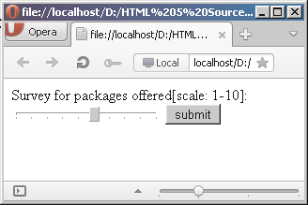
Range
Ví dụ
<label>Survey for packages offered[scale: 1-10]:</label>
<input type=”range” name=”rating” min=”1” max=”10” />
<input type=”submit” value=”submit”/>

Slide 19
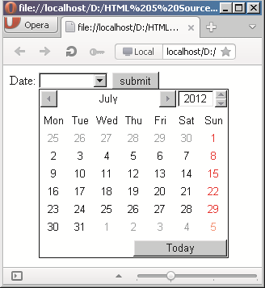
Date and Time 1-6
Date
<label for=”stdate”>Date:</label>
<input type=”date” id=”stdate” name=”startdate” min=”2000-01-01”/>
<input type=”submit” value=”Submit” id=”btnSubmit”></input>

Slide 20
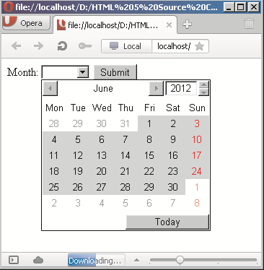
Date and Time 2-6
Month
<label for=”stmonth”>Month:</label>
<input type=”month” id=”stmonth” name=”startmonth” />
<input type=”submit” value=”submit”/>

Slide 21
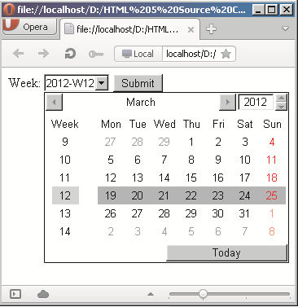
Date and Time 3-6
Week
<label>Week:</label>
<input type=”week” name=”week” />
<input type=”submit” value=”submit”/>

Slide 22
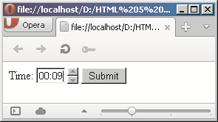
Date and Time 4-6
Time
<label>Time:</label>
<input type=”time” name=”time” />
<input type=”submit” value=”submit”/>

Slide 23
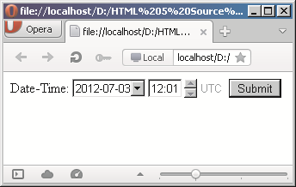
Date and Time 5-6
Datetime
<label for=”mydatetime”>Date-Time:</label>
<input type=”datetime” name=”mydatetime” />
<input type=”submit” value=”submit”/>

Slide 24
Date and Time 6-6
Datetime-local
Tương tự loại datetime ngoại trừ time zone được thay bằng type=”datetime-
local”.

Slide 25
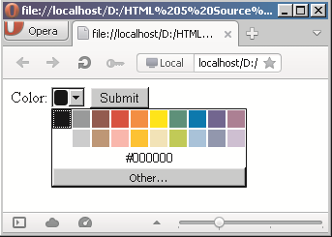
Color
Ví dụ
<label>Color:</label>
<input type=”color” name=”mycolor” />
<input type=”submit” value=”submit”/>

Slide 26
Các thuộc tính mới của Form
HTML5 đã cung cấp một số thuộc tính mới thực hiện kiểm chứng mà không cần viết đoạn mã JavaScript cho chúng.
Những thuộc tính này thực hiện các nhiệm vụ sau đây:
Kiểm tra dữ liệu được cung cấp bởi người sử dụng với các biểu thức quy tắc gán cho các trường
Thông báo cho người sử dụng với các lỗi thích hợp
Kiểm tra xem các trường bắt buộc không được bỏ trống
Cho phép nhiều giá trị cho các trường, nếu được cung cấp
▪
▪
▪
Những thuộc tính này có thể được sử dụng để hỗ trợ hạn chế sử dụng script, mà không viết mã cứng trong trang Web.
Các trình duyệt không hiểu những thuộc tính mới sẽ bỏ qua chúng.

Slide 27
Required 1-2
Ví dụ
<label>Name: <em> <img src=”star.jpg” width=”9” height=”10” alt=”” border=”0”> </em>
</label> <br>
<input type=”text” value=”” name=”first” size=”8” tabindex=”1”
required =”true”/>
<input type=”text” value=”” name=”last” size=”14” tabindex=”2” required=”true”/>
<input type=”submit” value=”submit”/>

Slide 28
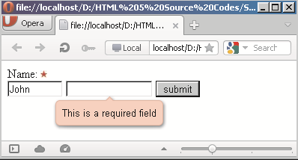
Required 2-2
Kết quả

Slide 29
Placeholder 1-2
Ví dụ
<label>Name: <img src=”required_star.gif” height=”10px” width=”10px”/></label> <br>
<input type=”text” value=”” name=”first” size=”8”
tabindex=”1” required=”true” placeholder=”First Name”/>
<input type=”text” value=”” name=”last” size=”14” tabindex=”2” required=”true” placeholder=”Last Name”/>
<br/>

Slide 30
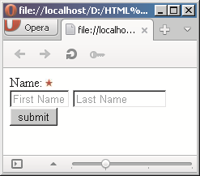
Placeholder 2-2
Kết quả

Slide 31
Pattern 1-2
Ví dụ
<label>Phone number:<img src=”required_star.gif” height=”10px”
width=”10px”/></label>
<input type=”tel” value=”” size=”4” maxlength=”5” tabindex=”11” required=”true” placeholder = ”Code”pattern=”[+0-9]{1,4}” title=”Format:(+)99(99)”/>
<label>-</label>
<input type=”tel” value=”” size=”10” maxlength=”12” tabindex=”13” required=”true” placeholder=”Number”
pattern=”[0-9]{8,}” title=”Minimum 8 numbers”/>

Slide 32
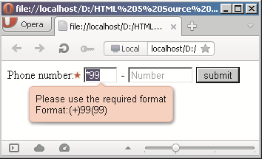
Pattern 2-2
Kết quả

Slide 33
Multiple 1-2
Thuộc tính multiple cho phép nhập vào nhiều địa chỉ email trong một trường.
<label>Email Address:<img src=”required_star.gif” height=”10px” width=”10px”/></label>
<input type=”email” value=”” name=”emailid” maxlength=”255”
tabindex=”5” required=”true” placeholder=”Email Address”
multiple/>

Slide 34
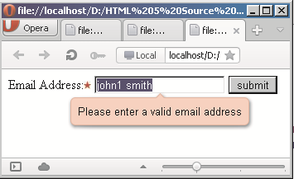
Multiple 2-2
Kết quả

Slide 35
Autofocus 1-2
Khi trang load con trỏ sẽ đặt vào điều khiển được chỉ ra
Tuy nhiên không phải lúc nào cũng vậy nếu người dùng chọn điều khiển khác.
Chỉ có một điều khiển được nhận con trỏ khi trang tải lên.
<label>Name:</label>
<br>
<input type=”text” value=”” name=”first” size=”8” tabindex=”1” placeholder =”First Name” autofocus/>
<input type=”submit” value=”submit”/>
<br>
<label>First Name</label>

Slide 36
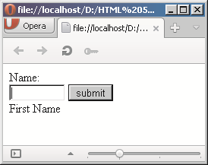
Autofocus 2-2
Kết quả

Slide 37
Form
Các phiên bản trước tất cả các điều khiển phải đặt trong cặp thể mở và đóng
<form>.
Trong HTML5, các điều khiển có thể đặt ở bất kỳ đầu sau đó chỉ ra thuộc tính form tham chiếu đến form chứa nó.
Ví dụ.
<body>
<input type=”text” name=”mytext” id=”mytext” form=”myform”/>
. . .
. . .
<form id=”myform”>
. . .
. . .
</form>
</body>

Slide 38
Thuộc tính Autocomplete 1-2
HTML5 cung cấp một thuộc tính autocomplete cho các điều khiển để người dùng có thể chọn các giá trị có sẵn.
Nó phải được xác định trên các phần tử form áp dụng cho tất cả các trường input.
Phần tử input hỗ trợ autocomplete là text, url, tel, password, datepickers, range,
and color.
Các tính năng autoComplete bao gồm hai trạng thái mở và tắt. Về trạng thái chỉ ra rằng dữ liệu đó không phải là nhạy cảm có thể được nhớ của trình duyệt.
Trạng thái tắt chỉ ra rằng dữ liệu sẽ không được ghi nhớ. Những dữ liệu này có thể nhạy cảm và không an toàn để lưu trữ với các trình duyệt.
Theo mặc định, nhiều trình duyệt có tính năng autoComplete được kích hoạt trong đó.
Các trình duyệt không hỗ trợ autocomplete, có thể được bật hoặc tắt hành vi này bằng cách xác định thuộc tính autoComplete.

Slide 39
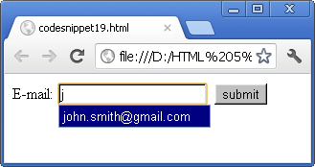
Thuộc tính Autocomplete 2-2
Ví dụ autocomplete.
Ví dụ tắt autocomplete.
E-mail: <input type=”email” name=”email” autocomplete=”off” />
<input type=”submit” value=”submit”/>

Slide 40
Các phần tử mới của Form
HTML5 đã giới thiệu một số phần tử mới có thể được đưa vào các trang Web.
Những phần tử này mới được thiết kế đặc biệt để sử dụng với JavaScript.
Khi kết hợp với JavaScript, các yếu tố này mới có thể được thêm chức năng.
Hiện nay, tất cả các trình duyệt không cung cấp sự hỗ trợ cho các thành phần
mới.
Nếu điều khiển không được hỗ trợ bởi trình duyệt, sau đó nó sẽ hiển thị phần như một trường văn bản.
Opera cung cấp sự hỗ trợ cho tất cả các phần tử mới của form.
▪
▪
▪
▪
Datalist
Progress
Meter
Output

Slide 41
Datalist 1-3
Datalist là một phần tử form cụ thể. Nó cung cấp một trường văn bản với một tập hợp các danh sách được xác định trước các tùy chọn được hiển thị trong một danh sách thả xuống.
Khi trường văn bản nhận được con trỏ, một danh sách các tùy chọn được hiển thị cho người dùng.
Các phần tử <datalist> rất giống với phần tử <select> chuẩn sẵn có trong HTML trước đó.
Sự khác biệt duy nhất trong datalist là nó cho phép người dùng nhập dữ liệu của họ hoặc chọn từ danh sách đề nghị lựa chọn.
Danh sách các tùy chọn cho phần tử <datalist> được đặt bằng cách sử dụng phần tử option.
Sau đó, datalist kết hợp với một phần tử đầu vào bằng cách sử dụng thuộc tính list.
Giá trị của các thuộc tính list là giá trị của thuộc tính id được cung cấp với các phần tử <datalist>.

Slide 42
Datalist 2-3
Ví dụ
<label> Select the mode of payment: </label>
<input type=”text” name=”payment” list=”paymentlist” />
<datalist id=”paymentlist”>
<option value=”Cash-on-Delivery”>
<option value=”Net Banking”>
<option value=”Credit Card”>
<option value=”Debit Card”>
<option value=”e-Gift Voucher”>
</datalist>
<input type=”submit” value=”submit”/>

Slide 43
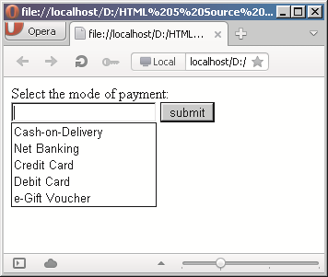
Datalist 3-3
Kết quả.

Slide 44
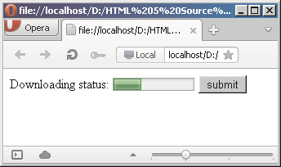
Progress
Ví dụ
<label> Downloading status: </label>
<progress value=”35” max=”100” ></progress>
<input type=”submit” value=”submit”/>

Slide 45
Meter 1-2
Phần tử meter biểu diễn tỉ lệ đo trong một khoảng.
Khoảng đó được xác định bằng giá trị min và max.
Ví dụ.
<label> Total score of marks: </label>
0 &nbsp; <meter min=”0” max=”400” value=”180” title=”numbers scored” low=”120” high=”300”>
</meter> &nbsp; 400<br/>
<input type=”submit” value=”submit”/>

Slide 46
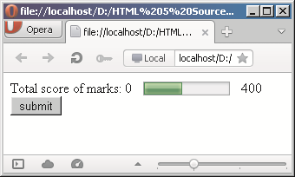
Meter 2-2

Slide 47
Output 1-2
Phần tử output hiển thị kết quả tính toán trên form.
Ví dụ
<form oninput=”x.value = parseInt(type.value)*
parseInt(duration.value)”>
<label>Membership Type:</label>
<select name=”type”>
<option value=”400”>Gold - $400</option>
<option value=”500”>Silver - $500</option>
<option value=”600”>Platinum - $600</option>
</select>
<label>Duration [years]:</label>
<input type=”number” value=”0” name=”duration” min=”1”max=”5” step=”1” />
<label> Annual Payment Fees: $.</label>
<output name=”x” for=”type duration”></output>

Slide 48
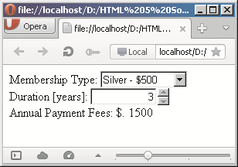
Output 2-2
Kết quả

Slide 49
Tổng kết
HTML5 cung cấp một cải tiến tuyệt vời cho Web forms.
Tạo ra các biểu mẫu được thực hiện dễ dàng hơn cho các nhà phát triển Web
bằng cách tiêu chuẩn hóa chúng với điều khiển biểu mẫu phong phú.
HTML5 giới thiệu các phần tử form mới như các loại input mới, thuộc tính mới, xác nhận dựa trên trình duyệt, kỹ thuật CSS3, và các Form API.
HTML5 cung cấp các loại input mới như email, url, number, range, date, tel, and
color.
Các phần tử mới giới thiệu trong HTML5 là datalist, progress, meter, và output.
HTML5 cung cấp một vài thuộc tính mới hỗ trợ kiểm chứng dữ liệu đầu vào mà
không cần đến javascript.
Trong HTML5 có thể sử dụng các loại input cho một form để submit.

Slide 50

TRẢI NGHIỆM THỰC HÀNH

Slide 51






HỆ THỐNG ĐÀO TẠO CNTT QUỐC TẾ BACHKHOA - APTECH
TRÂN TRỌNG CẢM ƠN!
238 Hoàng Quốc Việt, Bắc Từ Liêm, Hà Nội
0968.27.6996
tuyensinh@bachkhoa-aptech.edu.vn
www.bachkhoa-aptech.edu.vn

